Slide 1
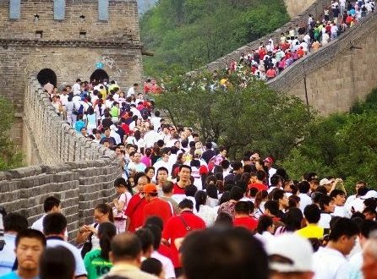
CAPACIDAD DE CARGA
¿Qué es y cómo calcularla?

Slide 2
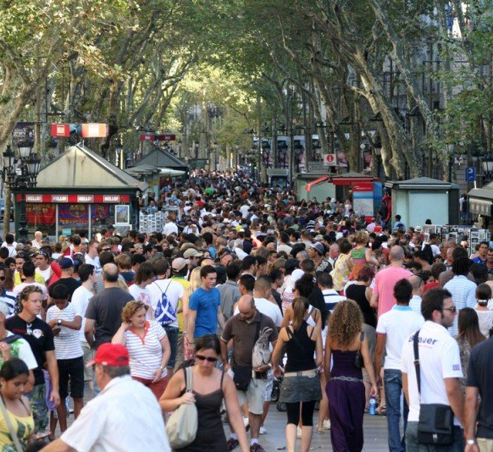
CAPACIDAD DE CARGA
“El número máximo de visitantes que puede usar un espacio sin una alteración inaceptable del medio físico y sin una disminución en la calidad de la experiencia conseguida por los visitantes” (Mathieson y Wall, 1986)
“El tipo de uso (lo que hacen y cómo lo hacen) que se puede soportar en un período determinado sobre un área sin causar un excesivo daño tanto al medio físico como a la experiencia del visitante” (Lime y Stankey, 1971)

Slide 3
Tipos de capacidad de carga
CAPACIDAD DE CARGA FÍSICA (CCF): Es el tipo de carga que se da ante la relación del espacio disponible y la necesidad de espacio que requiere un grupo de visitantes para desarrollar sus actividades.
Es el estudio que determina, y delimita, el número máximo de visitas que puede soportar un sitio en un día sin afectar su estructura o nivel de regeneración.
CCF = Longitud de superficie utilizada por persona x Nº de veces que el sitio puede ser visitado en un mismo día

Slide 4
Tipos de capacidad de carga
CAPACIDAD DE CARGA REAL (CCR): Esta fórmula plantea el límite de visitas máximo a partir de los resultados obtenidos en la CCF, aplicando factores de corrección en función a las características particulares del sitio a explotar turísticamente.
Dentro de estos factores podemos observar:
Factor social (FCsoc): Se refiere al tamaño de los grupos, número de visitantes por guía, duración del recorrido y la distancia entre grupos para evitar aglomeración, facilitando la supervisión y control para seguridad y satisfacción del visitante.
Factor de erodabilidad (FCcero): Toma en cuenta la pendiente y textura del suelo, así como su susceptibilidad y riesgo de erosión.

Slide 5
Tipos de capacidad de carga
Factor de accesibilidad (FSacc): Mide el grado de dificultad para desplazarse por el sendero o camino.
Factor de precipitación (FCpre): Factor que impide la visitación en forma regular del sitio, por cuestiones de seguridad.
Factor brillo solar (FCsol): Considera las horas del día donde el brillo solar es tan intenso que impide la realización de actividades.
Factor de cierres temporales (FCtem): Toma en cuenta las temporadas durante la cual no se permite la entrada de visitantes.
Factor de anegamiento (FCane): Refiere a la presencia de exceso de agua en el suelo.

Slide 6
Tipos de capacidad de carga
CCR = CCF x (FCsoc x FCcero x FCacc x FCpre x FCsol x FCtem x FCane)

Slide 7
Tipos de capacidad de carga
CAPACIDAD DE CARGA EFECTIVA (CCE): Es la empleada en base a las capacidades de manejo presentes en el área. Tomando como base la relación entre la cantidad existente y la cantidad óptima de infraestructura, equipamiento y personal que contamos en un sitio de uso turístico.
Para poder analizar la CCE, debemos analizar la capacidad de manejo que tenemos, la cual puede realizarse a criterio propio, o utilizando estudios de experto sy profesionales a fin de establecer las necesidades cubiertas, como así también las insatisfechas

Slide 8
Tipos de capacidad de carga
% | Valor | Clasificación
<=35 | 0 | Insatisfactorio
36-50 | 1 | Poco Satisfactorio
51-75 | 2 | Medianamente satisfactorio
76-89 | 3 | Satisfactorio
>=90 | 4 | Muy satisfactorio
CCE = CCR x CM/100

Slide 9
Capacidad de carga
CCF
CCR
CCE
Mayor Área de uso
Menor Área de uso

Slide 10
Capacidad de carga
ESTUDIO DE CAPACIDAD DE CARGA TURÍSTICA
Fase de preparación del estudio
Ronda de consultas y consensos
Formulación de objetivos
Fase descriptiva
Estimación de niveles previos de capacidad
Establecimiento de objetivos específicos
Fase Evaluativa
Implementación de estrategias de desarrollo turístico
Evaluación y revisión de los objetivos

Slide 11
FASE DESCRIPTIVA DE ESTUDIO DE Capacidad de carga
Contexto General
Geográfico
Político-jurídico
Factores específicos del recurso
Descripción física del recurso
Gestión del recurso
Descripción de las actividades turísticas
Descripción del turista
Descripción de la actividad
Descripción de los niveles de uso
Perfil Socioeconómico del turista
Determinación de conflictos entre actividades
Determinación de los impactos

Slide 12
FASE evaluativa DE ESTUDIO DE Capacidad de carga
Establecimiento de límites de desarrollo turístico
Parámetros de medida
Físicos
Sociales
Económicos
REVISIÓN DE LOS OBJETIVOS
Gestión de los impactos
Medidas de control y seguimiento
Blandas
Duras

Slide 13
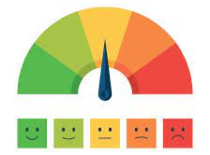
INDICADORES
AMBIENTALES, ECONÓMICOS Y SOCIALES

Slide 14

Definición indicador
“Parámetro o valor derivado de parámetros que sugiere y proporciona información acerca de, o describe el estado de un fenómeno, el medio ambiente o un área, con un significado que se extiende más allá de que estén directamente vinculados con el valor de un parámetro”. (OCDE, 2003)

Slide 15
¿QUÉ BUSCAN LOS INDICADORES?
Reducir la cantidad de medidas y parámetros requeridos para dar una presentación exacta de una situación dada.
El tamaño de un indicador y su nivel de detalle necesitan ser limitados.
Un conjunto con un amplio número de indicadores tenderá a tener una visión más completa de una situación específica.
Simplificar los procesos de comunicación de resultados a usuarios.
Los indicadores no siempre pueden reunir las demandas de los científicos para demostrar las causas de sus problemas.
Los indicadores deberían, por lo tanto, ser considerados expresión del “mejor conocimiento disponible”.

Slide 16
Categorías de indicadores
De desempeño ligados a objetivos cuantitativos (objetivos y compromisos)
Ejemplo: Emisiones atmosféricas relacionadas con objetivos nacionales, calidad del aire urbano
De desempeño ligados a objetivos cualitativos (propósitos, metas)
Estos indicadores pueden subdividirse en:
  Con respecto a la ecoeficiencia de las actividades humanas, ligada a las nociones “desacoplamiento y elasticidad” (Ej.: Crecimiento del PBI)
  Con respecto a la sostenibilidad en el uso de los recursos naturales (Ej. Intensidad en el uso de recursos forestales o hídricos)
Indicadores descriptivos
No están ligados a objetivos nacionales explícitos, más bien describen tendencias y condiciones mayores que explican el “estado del ambiente”. (Ej. Población relacionada con plantas de tratamiento de aguas residuales, coalidad de ríos y especies amenazadas)

Slide 17
Interrelación de indicadores
Interrelación económico/ambiental: muestra las acciones económicas que, potencialmente, pueden afectar el ambiente.
Interrelación ambiental/social: Identifica las acciones que pueden afectar la calidad de vida por degradación ambiental.
Interrelación económico/social: Acciones que dan cuenta de cómo las mejoras económicas pueden beneficiar el subsistema social y viceversa.
Interrelación institucional/económica: Analiza la derivación de recursos que permiten desarrollar distintos sectores de producción y de conocimiento en pos de los intereses generales.
Interrelación institucional/social: Reflejan las demandas de los diversos grupos sociales que manifiestan las problemáticas que les afectan.
Interrelación institucional/ambiental: Representa las acciones de gobierno en pos del mantenimiento del ambiente
Interrelación nacional/global: Muestra la relación entre el sistema nacional y el resto del mundo a través del comercio internacional, emisiones y sustancias que afectan el ambiente global.

Slide 18
BENEFICIOS DEL USO DE INDICADORES
Permite una visión holística de la sostenibilidad del desarrollo sistémico
Permite la lectura integrada de los indicadores, de manera de visualizar como se reflejan las interacciones entre los distintos subsistemas
Constituye una herramienta para el diseño de políticas públicas integradas.

